Slide 1

الرؤية المستقبلية في تطوير شبكة الالياف الضوئية
اعداد:
م/عبدالفتاح محمد ذمران
المؤسسة العامة للاتصالات السلكية واللاسلكية
Public Telecommunication Corporation

Slide 2
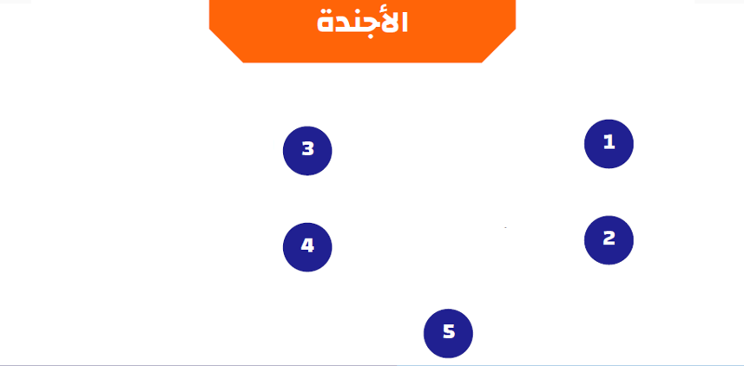
خدمات الاتصالات عبر الالياف الضوئية
قطاع الاتصالات في اليمن
الميزات التقنية للشبكة الحديثة
تطوير البنية التحتية للاتصالات
خلال الخمس السنوات القادمة
أهمية الشراكة الرقمية بين المؤسسة والقطاع الاقتصادي

Slide 3




(1) قطاع الاتصالات في اليمن
4
3
2
1
المحاور
متوسط سرعة الانترنت
توجهات وزارة الاتصالات
مرتكزات
الاقتصاد الرقمي
المؤشرات
الدولية

Slide 4
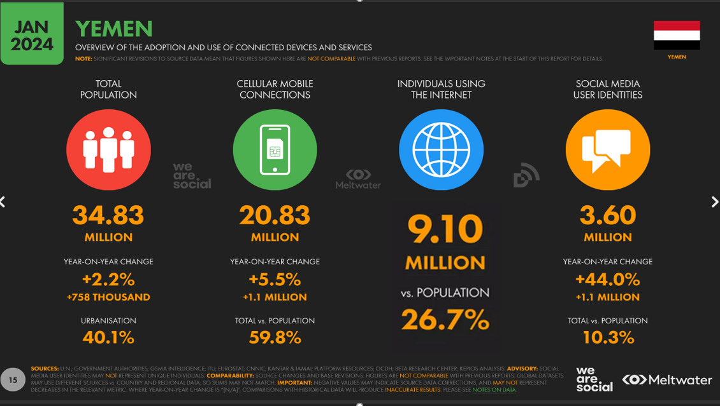
(1.1) المؤشرات الدولية لقطاع الاتصالات

Slide 5
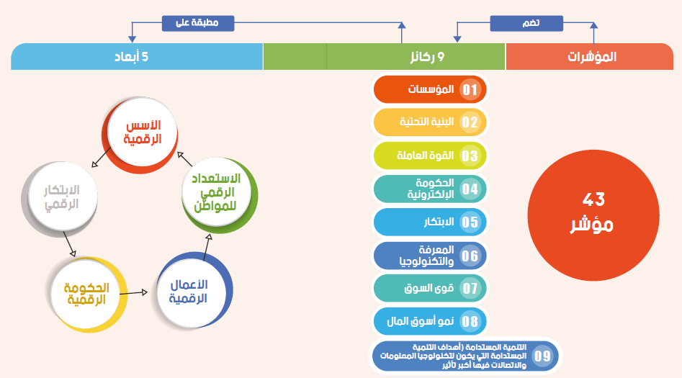
(1.2) أهمية تطوير البنية التحتية في التحول الرقمي
يمثل تطوير البنية التحتية الركيزة الثانية ضمن 9 ركائز رئيسية تحتوي على 43 مؤشرا مطبق على خمسة ابعاد محورية للتحول الرقمي.
وتلعب صناعة الاتصالات وتكنولوجيا المعلومات دوراً مهماً في المنطقة العربية في تمكين أو تأخير حدوث التحول الرقمي من خلال الانتشارالواسع للتقنيات الحديثة مثل الهاتف المحمول والحوسبة السحابية التي تغيرنمط حياة الأفراد وعملهم وتفاعلهم في ظل الثورة الصناعية الرابعة.

Slide 6
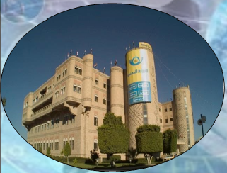
(1.3) وزارة الاتصالات والبنية التحتية
تسعى وزارة الاتصالات وتكنولوجيا المعلومات إلى بناء اليمن الحديث والوصول إلى مجتمع يمني يتعامل رقميًا فى كافة مناحي الحياة. ولذا تعمل على تعزيز تنمية البنية التحتية لتكنولوجيا الاتصالات و المعلومات وتحسين الخدمات في كافة قطاعات السوق، وذلك لتحسين أداء الوزارات والهيئات الحكومية والشركات والافراد، ورفع جودة الخدمات وكفاءتها من خلال تحسين بيئة العمل، وتوفير الدعم لعملية صناعة القرار وإيجاد حلول للقضايا التي تهم المجتمع.
تطوير البنية التحتية هو أحد الأسس التي ترتكز عليها المحاور الرئيسية لليمن الحديث

Slide 7


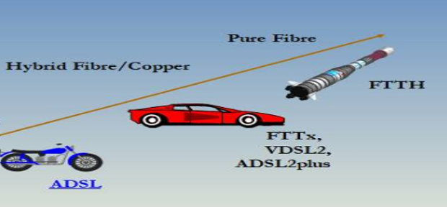
(1.4) سرعة الانترنت عريض النطاق المقدمة تجاريا
التسلسل الزمني 2006-2021
100 Mb
16 Mb
40 Mb
8 Mb
2021
2025
4 Mb
2019
2018
2006
متوسط سرعة الانترنت
الكابلات النحاسية
الالياف الضوئية

Slide 8
(1.4.1) متوسط سرعة الانترنت
16 Mb
300 kb
2025
2018
ترقية باقات المشتركين واطلاق سرعة انترنت عالية عبر الالياف الضوئية أدى الى تحسين خدمة الانترنت

Slide 9
(2) تطوير البنية التحتية للاتصالات (شبكة الالياف الضوئية)
(2026 – 2030)
3
2
1
المحاور
تمديدات الشبكة
الضوئية
تركيب
تجهيزات حديثة
زيادة نمو المشتركين

Slide 10

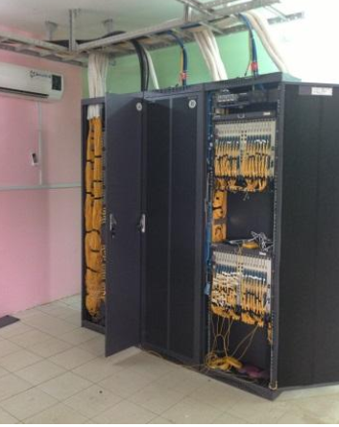
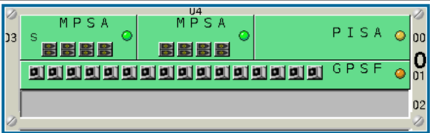
(2.1) تحديث تجهيزات الشبكة الضوئية
تركيب تجهيزات حديثة في مختلف المحافظات تدعم تشغيل خدمات الاتصالات بسعة نقل بيانات عالية

Slide 11
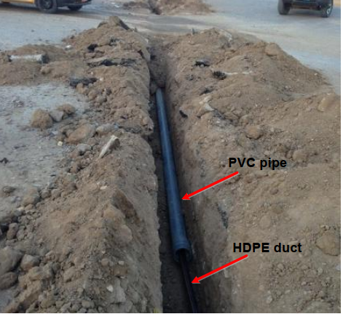
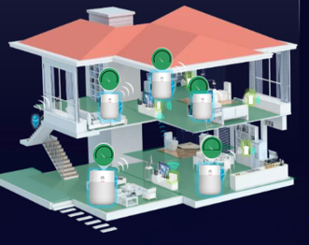
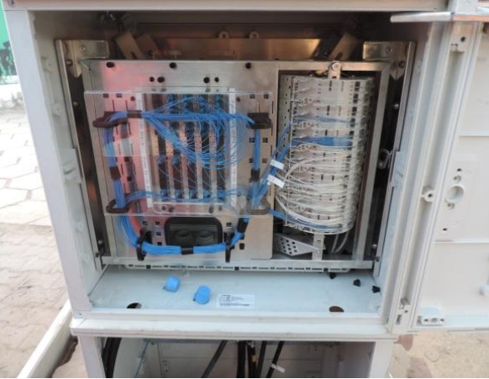
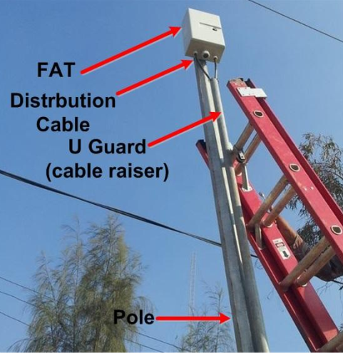
(2.2) تنفيذ التمديدات الارضية للشبكة
تنفيذ اعمال الحفريات وتركيب الكبائن والمقسمات وتمديد الكابلات في المدن الرئيسية

Slide 12
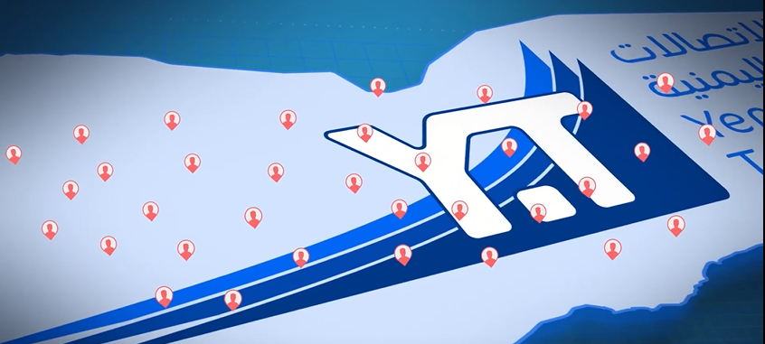
(2.3) استهداف نصف مليون مشترك
500,000
احلال مشتركي ال ADSL واستهداف مبيعات جديدة للوصول الى نصف مليون مشترك

Slide 13
(3) خدمات الاتصالات عبر الالياف الضوئية
3
2
1
المحاور
الربط الشبكي
IP/MPLS
الانترنت الضوئي
فيبرنت
FTTH
الانترنت المؤجر
DIA

Slide 14
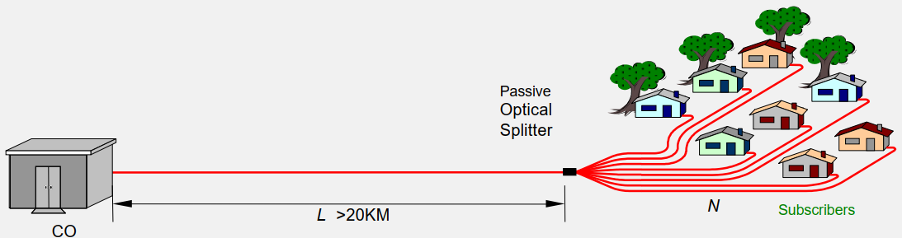
(3.1) الانترنت الضوئي فيبرنت FTTH
سرعة الرفع
25Mb
12Mb
6Mb
50Mb
100Mb
25Mb
سرعة التحميل
هي خدمة النفاذ إلى الإنترنت عريض النطاق عبر الألياف الضوئية توفر سرعة وجودة عالية في تصفح الإنترنت

Slide 15

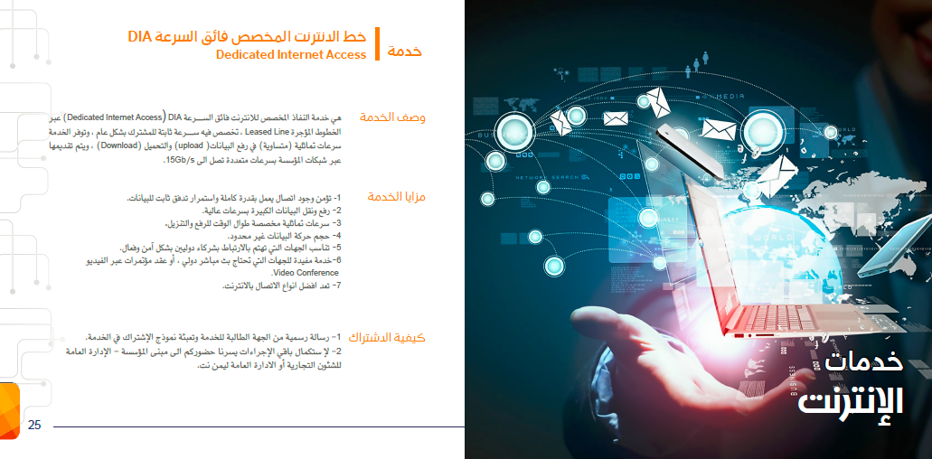
(3.2) خدمة الانترنت المخصص فائق السرعة DIA))
15Gb
10Mb

Slide 16



(3.3) خدمات الربط الشبكي (قطاع الأعمال – القطاع الحكومي)
الموقع الاحتياطي
المركز الرئيسي
10M ~ 10G
1Mb ~ 10Gb
1Mb ~ 10Gb
فرع (1)
فرع (2)
خدمة تمنح المشترك امكانية ربط موقعين او عدة مواقع الى المركز الرئيسي ونقل البيانات بموثوقية وسرعة عالية

Slide 17
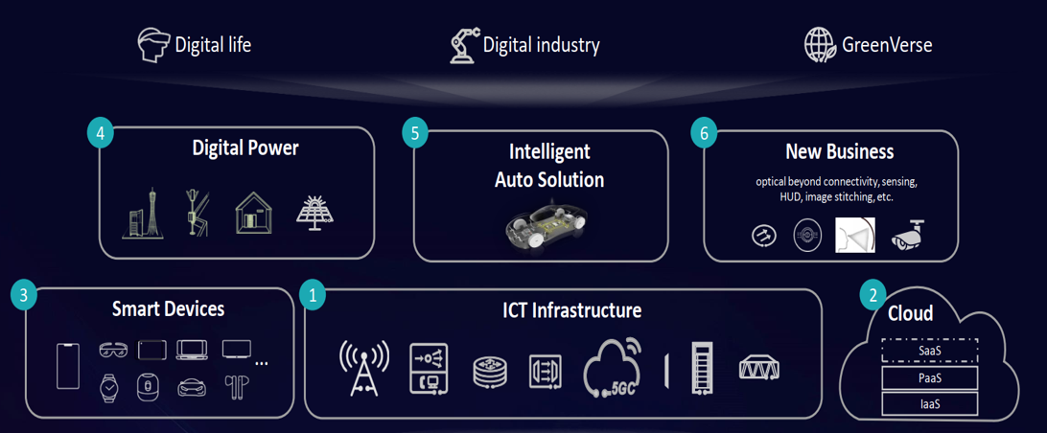
(4) الميزات التقنية للشبكة الحديثة
الحياة الرقمية
الصناعة الرقمية
الاستدامة البيئية
الطاقة الرقمية
الحلول الذكية
الاعمال التجارية الحديثة
التخزين السحابي
الاجهزة الذكية
البنية التحتية
Notes:
ICT infrastructure : البنية التحتية لتكنولوجيا الاتصالات وال

Slide 18
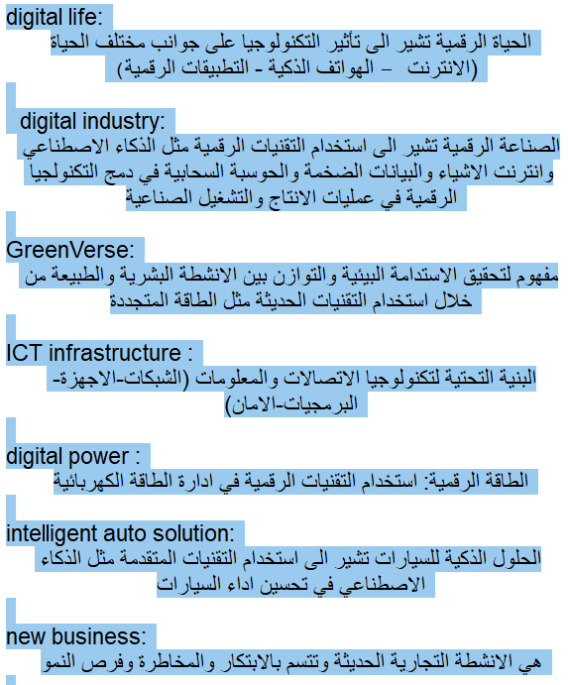

Slide 19
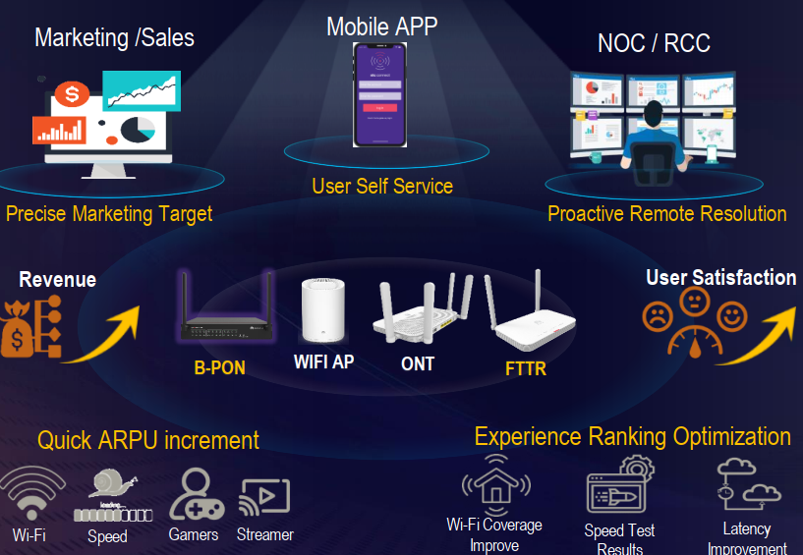
(4.1) الميزات التقنية للشبكة الحديثة

Slide 20
(5) أهمية الشراكة الرقمية بين المؤسسة والقطاع الاقتصادي
توفير
التكاليف
تحسين الخدمات العامة
زيادة
الكفاءة
تعزيز الابتكار

Slide 21

اعداد:
م/عبدالفتاح محمد ذمران
المؤسسة العامة للاتصالات السلكية واللاسلكية
Public Telecommunication Corporation

